Slide 1

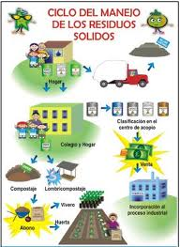


Plan de comunicación integral para el manejo y reciclaje de desechos sólidos en la Parroquia Rumipamba
Jennyfer Victoria
Jácome Sandoval

Slide 2
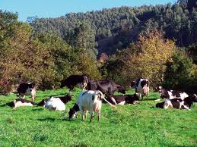
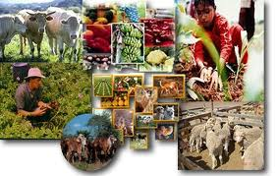
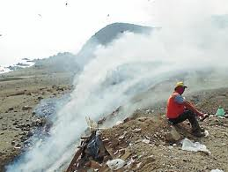

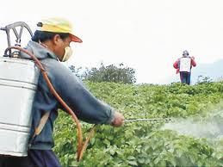
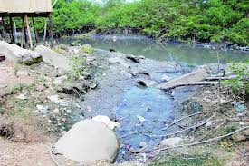
Parroquia Rumipamba

Slide 3
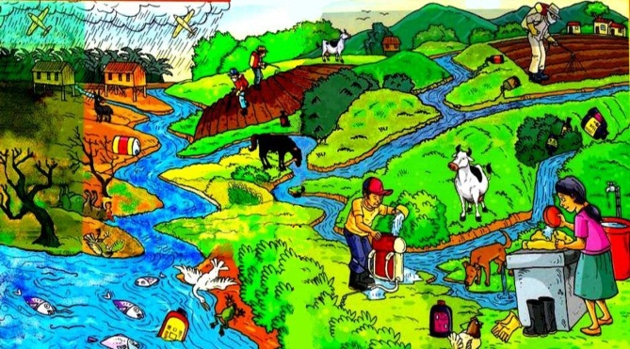

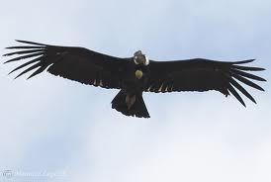
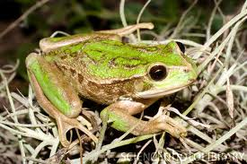


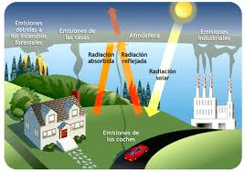
Cascada Cóndor Machay y Vilatuña
Fuentes hídricas
Zonas naturales
Aire
Calentamiento
global
Gas de efecto invernadero

Slide 4

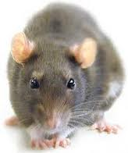
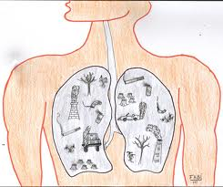
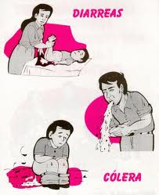
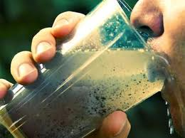
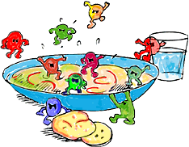
Plagas y vectores
Afectaciones en la salud humana
Agua y alimentos contaminados

Slide 5

Árbol de problemas

Slide 6

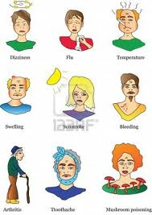


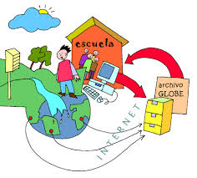
Árbol de Problemas

Slide 7
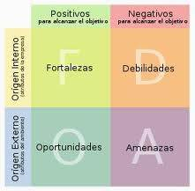
Matriz foda

Slide 8
 |  |  | Fortalezas |  | Debilidades
 |  | F1 | Las especies de flora y fauna, varias de estas consideradas especies endémicas, son un potencial turístico. | D1 | Especies de flora y fauna consideradas en peligro de extinción.
 |  | F2 | Financiamiento por parte de organismos que conforman el Sistema Nacional de Planificación Participativa para programas y proyectos contemplados en el Plan de Desarrollo y Ordenamiento Territorial. | D2 | No existe control a los turistas que arrojan desechos sólidos durante los recorridos a los senderos Cóndor Machay y Vilatuña.
 |  |  |  | D3 | Las prácticas comunes para la eliminación de desechos sólidos, líquidos o gaseosos de procedencia agropecuaria, ganadera y doméstica son: la quema a cielo abierto y la descarga de aguas residuales y basura al Río Pita.
 |  |  |  | D4 | Falta de contenedores para ser almacenada la basura de una manera correcta evitando la generación de vectores y olores desagradables.
 |  |  |  | D5 | Recolección de basura tradicional a pie de vereda.
 | Oportunidades |  | FO Explote |  | DO Busque
O3 | La Dirección de Protección Ambiental del Gobierno Municipal de Rumiñahui controla a los gestores ambientales y registra los procesos en el SIAR. | E1 | Gestionar con los organismos que conforman el Sistema Nacional de Planificación Participativa para obtener el presupuesto necesario que permita la implementación de un plan de manejo y reciclaje de los desechos sólidos: F2 con O5, O6, O7. | E2 | Capacitar a los habitantes en el manejo y reciclaje de desechos sólidos para la conservación del ambiente: D1, con O5, O6, O7.
O4 | La Empresa Pública Municipal de Residuos Sólidos puede prestar prestar el servicio de recolección diferenciada. |  |  | E3 | Capacitar a los turistas en la correcta eliminación de desechos: D2 con O5, O6.
O5 | La aplicación de las 4Rs permite lograr consumidores responsables en el uso ecológico de los desechos orgánicos e inorgánicos. |  |  | E4 | Capacitar a los habitantes que se dedican a la agricultura o ganadería en la aplicación de la lombricultura: D3 con O7.
O6 | La separación de desechos por colores permite de acuerdo al material colocar en contenedores especiales los desechos. |  |  | E5 | Gestionar con la Dirección de Protección Ambiental del Gobierno Municipal de Rumiñahui para obtener contenedores que serán utilizados en la separación y almacenamiento de desechos: D4 con O4, O5, 06.
O7 | El compostaje y la lombricultura permiten el tratamiento de desechos producidos por la ganadería y agricultura para obtener compost y/o humus.
 |  |  |  | E6 | Gestionar con la Empresa Pública Municipal de Residuos Sólidos para que preste el servicio de recolección de basura diferenciada: D6 con O4,05,06.
 | Amenazas |  | FA Confronte |  | DA Evite
A1 | La disminución de la inflación permite que el poder adquisitivo de las personas se mantenga, lo que evidencia que la cantidad de productos que usan y consumen también producen desechos que al no ser tratados adecuadamente son fuentes de contaminación. |  |  | E7 E8 | Crear campañas de concienciación para los habitantes en la correcta eliminación de los desechos: A1 con D3. Colocar contenedores en los senderos Cóndor Machay y Vilatuña para que los turistas eliminen los desechos sólidos: A1 con D2, D4.

Slide 9
Investigación de mercados

Slide 10
Tipo de investigación | Investigación concluyente descriptiva
 | Habitantes | Turistas
Técnica | Encuesta | Encuesta
Población meta | 203 familias | 780 turistas
Marco de muestreo | Familias que viven en la Parroquia Rumipamba | Turistas que visitan los senderos Cóndor Machay y Vilatuña
Técnica de muestreo | Muestreo probabilístico por área de una etapa | Muestreo no probabilístico por conveniencia
Tamaño de la muestra | 60 familias | 89 turistas
Análisis | SPSS (análisis univariado, análisis bivariado, prueba chi-cuadrado)

Slide 11
Plan de comunicación integral

Slide 12
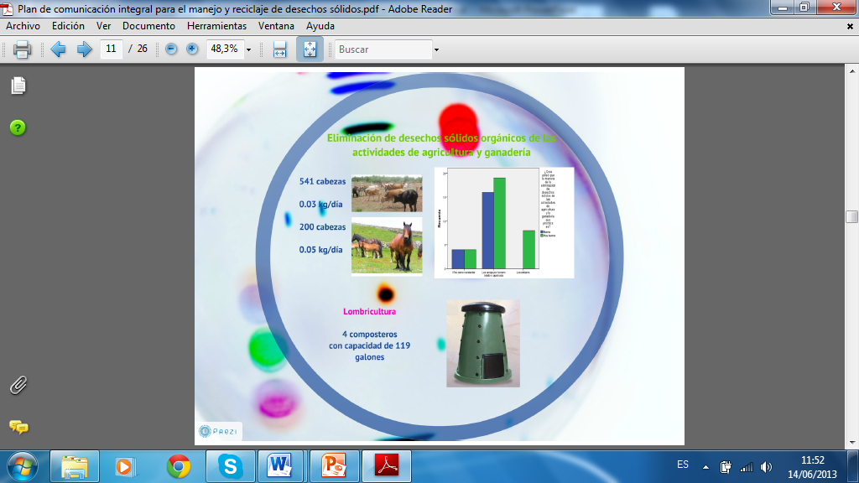

Slide 13
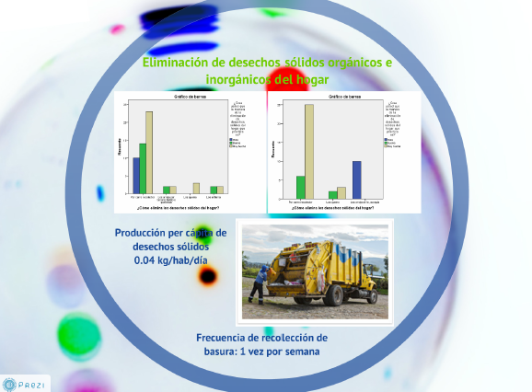

Slide 14
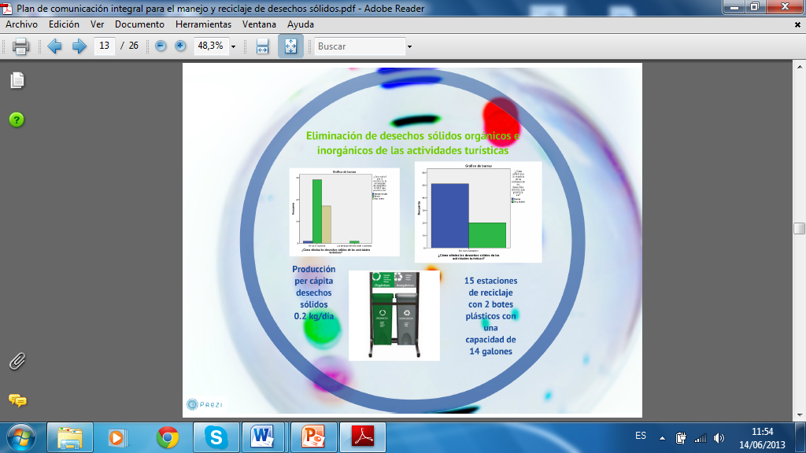

Slide 15
Objetivos y público objetivo

Slide 16
Unidad estratégica |  | Objetivos | Corto Plazo | Mediano Plazo | Largo Plazo |  | Público objetivo
Marketing | O1 | Concienciar a los habitantes en el cuidado ambiental. | X |  |  |  | Niños y niñas entre 6 años y 14 años
 | O2 | Disminuir la contaminación ambiental con planes de manejo y reciclaje de desechos sólidos. |  | X |  |  | 195 jóvenes y adultos de 15 años en adelante
 | O3 | Diseñar un proyecto de lombricultura para la producción de humus. |  | X |  |  | 49 familias dedicadas a la agricultura y ganadería
 | O4 | Brindar facilidades a los turistas para la correcta eliminación de desechos sólidos. |  | X |  |  | 280 turistas

Slide 17
Objetivos – estrategias - proyectos

Slide 18
Unidad Estratégica |  | Objetivos |  | Estrategias | Proyectos
 | O1 | Concienciar a los habitantes en el cuidado ambiental | E7 | Crear campañas de concienciación para los habitantes en la correcta eliminación de los desechos. | Plan de comunicación para habitantes
Marketing | O2 | Disminuir la contaminación ambiental con planes de manejo y reciclaje de desechos sólidos. | E1 | Gestionar con los organismos que conforman el Sistema Nacional de Planificación Participativa para obtener el presupuesto necesario que permita la implementación de un plan de manejo y reciclaje de los desechos sólidos. | Plan de capacitación
 |  |  | E2 | Capacitar a los habitantes en el manejo y reciclaje de desechos sólidos para la conservación del ambiente.
 |  |  | E6 | Gestionar con la Empresa Pública Municipal de Residuos Sólidos para que preste el servicio de recolección de basura diferenciada.
 | O3 | Diseñar un proyecto de lombricultura para la producción de humus. | E4 | Capacitar a los habitantes que se dedican a la agricultura o ganadería en la aplicación de la lombricultura. | Proyecto lombricultura
 | O4 | Brindar facilidades a los turistas para la correcta eliminación de desechos sólidos. | E3 | Capacitar a los turistas en la correcta eliminación de desechos. | Plan de comunicación para turistas
 |  |  | E5 | Gestionar con la Dirección de Protección Ambiental del Gobierno Municipal de Rumiñahui para obtener estaciones de reciclaje de 2 divisiones que serán utilizados en la separación y almacenamiento de desechos.
 |  |  | E8 | Colocar contenedores en los senderos Cóndor Machay y Vilatuña para que los turistas eliminen los desechos sólidos.

Slide 19
cronograma

Slide 20
Cronograma |  |  |  |  | 2013
 |  |  |  |  | Julio
Proyecto | Actividades |  | Inicio | Fin | 1 | 2 | 3 | 4
Plan de comunicación para habitantes | Creación del concepto comunicacional. |  | 01/07/2013 | 01/07/2013
 | Selección de medios off line. |  | 01/07/2013 | 01/07/2013
 | Elección del material de concienciación. |  | 02/07/2013 | 02/07/2013
 | Coordinar con las autoridades de la escuela Franz Warzawa la fecha, la hora y el lugar para dar inicio a la campaña. |  | 02/07/2013 | 02/07/2013
 | Realizar el contrato para el alquiler de los equipos tecnológicos que apoyarán al desarrollo de la campaña. |  | 03/07/2013 | 03/07/2013
 | Dar inicio a la campaña el día, la hora y en el lugar establecido con los equipos tecnológicos ya instalados. |  | 04/07/2013 | 04/07/2013
 | Difundir el concepto comunicacional a los niños. |  | 04/07/2013 | 04/07/2013
 | Presentación del material de concienciación. |  | 04/07/2013 | 04/07/2013
Plan de capacitación para habitantes | Coordinar con Sistema Nacional de Planificación Participativa la entrega del presupuesto para adquirir fundas para el reciclaje en el hogar. |  | 05/07/2013 | 05/07/2013
 | Coordinar con la Empresa Pública Municipal de Residuos Sólidos los horarios de recolección diferenciada y la colocación de contenedores. |  | 08/07/2013 | 08/07/2013
 | Selección de medios off line. |  | 09/07/2013 | 09/07/2013
 | Elección de material de concienciación. |  | 09/07/2013 | 09/07/2013
 | Diseñar los manuales de capacitación. |  | 09/07/2013 | 09/07/2013
 | Imprimir los manuales de capacitación. |  | 10/07/2013 | 10/07/2013
 | Adquisición de las fundas para el reciclaje en el hogar. |  | 10/07/2013 | 10/07/2013
 | Diseñar las invitaciones personales. |  | 10/07/2013 | 10/07/2013
 | Imprimir las invitaciones personales. |  | 11/07/2013 | 11/07/2013
 | Repartir las invitaciones a los habitantes. |  | 12/07/2013 | 12/07/2013
 | Convocar a los habitantes por perifoneo. |  | 12/07/2013 | 12/07/2013
 | Realizar el contrato para el alquiler de los equipos tecnológicos que apoyarán al desarrollo de la capacitación. |  | 12/07/2013 | 12/07/2013
 | Reunir a los habitantes en la sala comunal. |  | 13/07/2013 | 13/07/2013
 | Dar inicio a la capacitación con los equipos tecnológicos ya instalados. |  | 13/07/2013 | 13/07/2013
 | Registro de los asistentes. |  | 13/07/2013 | 13/07/2013
 | Entrega de manuales a los habitantes. |  | 13/07/2013 | 13/07/2013
 | Presentación del material de concienciación. |  | 13/07/2013 | 13/07/2013
 | Entrega de fundas de color: negro, verde y azul para el reciclaje en el hogar. |  | 13/07/2013 | 13/07/2013
 | Entrega de certificados de participación |  | 13/07/2013 | 13/07/2013
Proyecto lombricultura | Coordinar con Sistema Nacional de Planificación Participativa la entrega del presupuesto para adquirir los lombrices rojas. |  | 15/07/2013 | 15/07/2013
 | Coordinar con la Empresa Pública Municipal de Residuos Sólidos los horarios de recolección diferenciada de desechos peligrosos como: agroquímicos y fertilizantes. |  | 16/07/2013 | 16/07/2013
 | Diseñar las invitaciones personales. |  | 17/07/2013 | 17/07/2013
 | Imprimir las invitaciones personales. |  | 18/07/2013 | 18/07/2013
 | Repartir las invitaciones a los habitantes. |  | 19/07/2013 | 19/07/2013
 | Convocar a los habitantes por perifoneo. |  | 19/07/2013 | 19/07/2013
 | Adquisición de compostadores. |  | 19/07/2013 | 19/07/2013
 | Reunir los materiales para el proceso de la lombricultura. |  | 20/07/2013 | 20/07/2013
 | Reunir a los habitantes en la sala comunal. |  | 20/07/2013 | 20/07/2013
 | Registro de los asistentes. |  | 20/07/2013 | 20/07/2013
 | Realizar una demostración del proceso de lombricultura. |  | 20/07/2013 | 20/07/2013
 | Entrega de lombrices. |  | 20/07/2013 | 20/07/2013
Plan de comunicación para turistas | Coordinar con Sistema Nacional de Planificación Participativa la entrega del presupuesto para adquirir las estaciones de reciclaje de 2 divisiones y fundas para recolectar la basura para los turistas. |  | 22/07/2013 | 22/07/2013
 | Creación del concepto comunicacional. |  | 23/07/2013 | 23/07/2013
 | Realizar un mapa de la ubicación de los contenedores. |  | 23/07/2013 | 23/07/2013
 | Diseñar los folletos con indicaciones de buenas prácticas turísticas. |  | 23/07/2013 | 23/07/2013
 | Adquisición de los contenedores y fundas para la recolección de la basura. |  | 24/07/2013 | 24/07/2013
 | Colocar los contenedores según el mapa. |  | 25/07/2013 | 24/07/2013
 | Imprimir los folletos. |  | 26/07/2013 | 26/07/2013
 | Entrega de folletos, mapas y fundas a los turistas. |  | 27/07/2013 | 28/07/2013

Slide 21

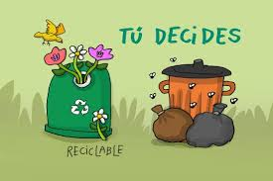
Concepto comunicacional
“Tú basura, tu responsabilidad”
ES TU RESPONSABILIDAD

Slide 22
Material de concienciación

Slide 23
Habitantes
Manual para el manejo y reciclaje de desechos sólidos

Slide 24
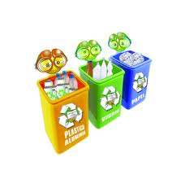


Fuerzas ecológicas y ambientales
Las 4 Rs

Slide 25

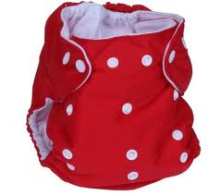
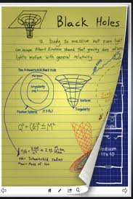
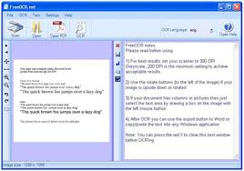

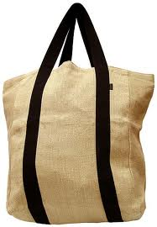
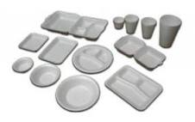
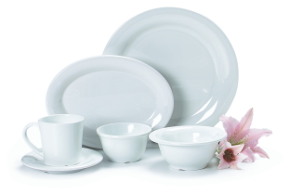
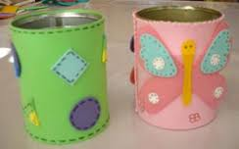
Rechazar
Reducir
Rehusar
Reciclar
Sustituir por materiales amigables
Eliminar materiales innecesarios
Nuevo uso
Separar basura

Slide 26
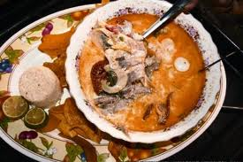


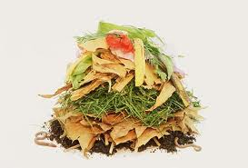



Separación de desechos de acuerdo al color del recipiente
ORGÁNICOS: verde
Plásticos: amarillo

Slide 27
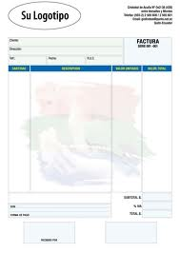

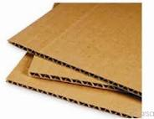
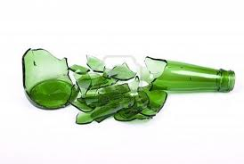
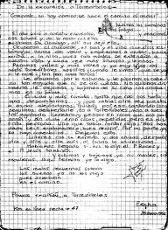



Papel: azul
Vidrios: gris

Slide 28
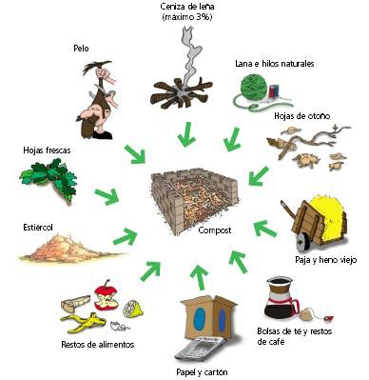
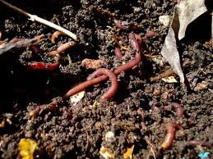
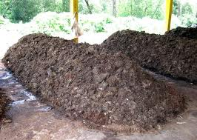

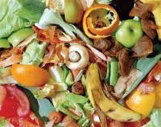
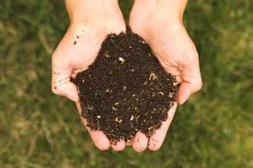
Lombricultura

Slide 29
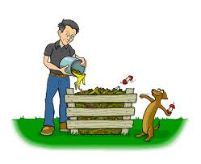
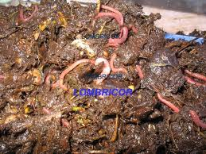
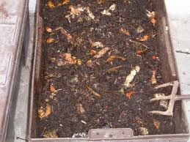

Slide 30
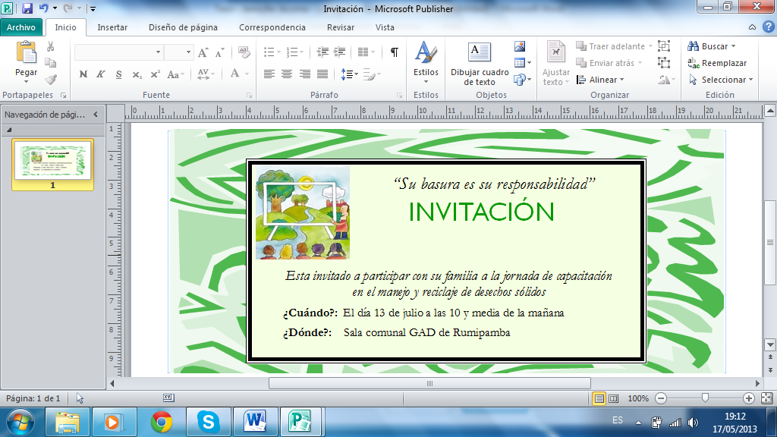
Invitación

Slide 31
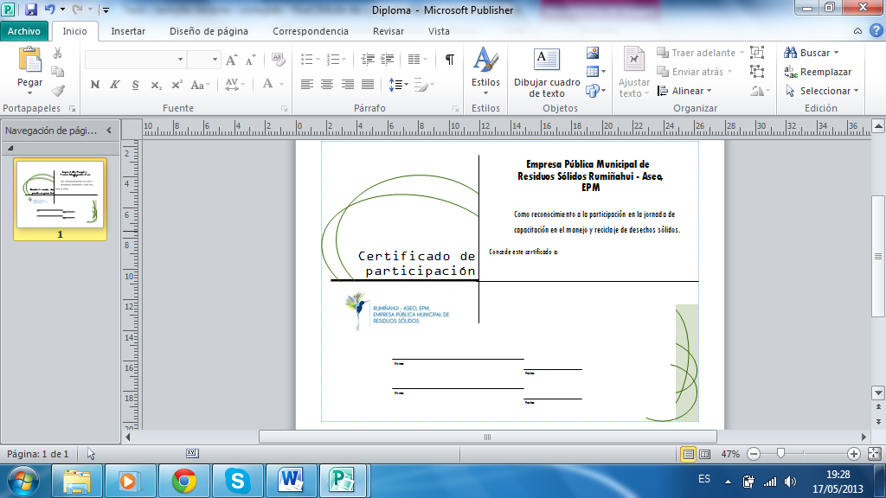
Certificado de participación

Slide 32
turistas
Folleto

Slide 33
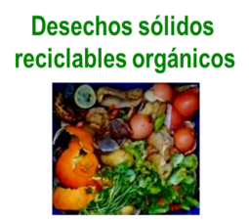
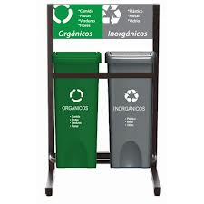


Slide 34
presupuesto

Slide 35
Materiales | Medida | Unidad | Precio unitario (USD) | Precio total (USD)
Servicio de internet | Horas | 60 | 0.80 | 48.00
Impresiones | Hojas | 100 | 0.03 | 3.00
Alquiler computador portátil e infocus | Unidad | 1 | 25.00 | 25.00
Gasolina | Galones | 60 | 2.00 | 120.00
Megáfono 25 Watts | Unidad | 1 | 70.00 | 65.00
Invitaciones | Cartulina | 195 | 0.50 | 65.00
Manuales de capacitación | Manual | 195 | 1.00 | 195.00
Certificados de participación | Cartulinas | 195 | 0.10 | 19.50
Folletos | Folleto | 280 | 1.00 | 280.00
Cámara digital Sony | Unidad | 1 | 210.00 | 210.00
Pilas Sony | Unidad | 2 | 3.50 | 7.00
Total |  |  |  | 1,037.50
Auspicios
Estaciones de reciclaje con 2 divisiones | Unidad | 7 | 258.54 | 1,809.79
Composteros | Unidad | 4 | 289.07 | 1.156.29
Fundas para reciclaje habitantes (color negro) | Millar | 1 | 38.64 | 38.64
Fundas para reciclaje habitantes (color verde) | Millar | 1 | 52.69 | 52.69
Fundas para reciclaje habitantes (color azul) | Millar | 1 | 53.86 | 53.86
Fundas para reciclaje turistas (color verde) | Millar | 1 | 23.56 | 23.56
Fundas para reciclaje turistas (color plomo) | Millar | 1 | 24.61 | 24.61
Lombrices | Caja | 10 | 25.00 | 250.00
Total |  |  |  | 3,409.44
 |  |  | Total $ USD | 4.446,94

Slide 36


Auspiciantes

Slide 37
Gracias por su atención

